Slide 1
স্বাগতম

Slide 2
এ,টি,এম, ফরহাদ রেজা
সহকারী শিক্ষক (আইসিটি) বালিয়াডাংগা দারুস সুন্নাত ফাজিল মাদরাসা
মোবাইলঃ- ০১৭১৫৮৪৪৩৮৪ Email-forhad92@gmail.com

Slide 3
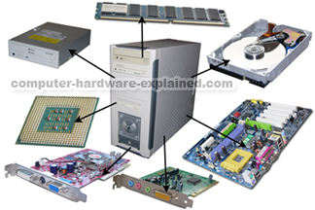
ছবিটি লক্ষ্য কর

Slide 4
শ্রেণিঃ ষষ্ঠ
বিষয়ঃ তথ্য ও যোগাযোগ প্রযুক্তি
অধ্যায়ঃ দ্বিতীয় অধ্যায়, সময়ঃ ৪০ মিনিট
তারিখ 0১/০9/২০২০ খ্রিঃ

Slide 5
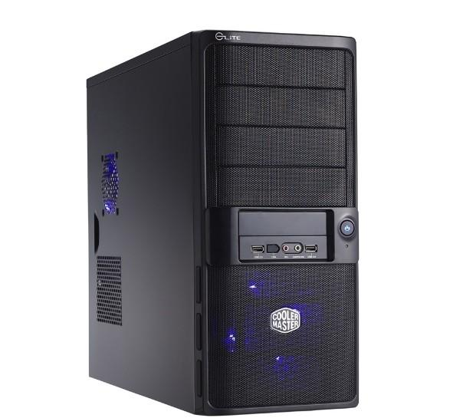
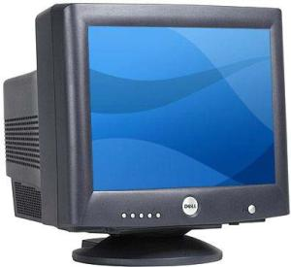
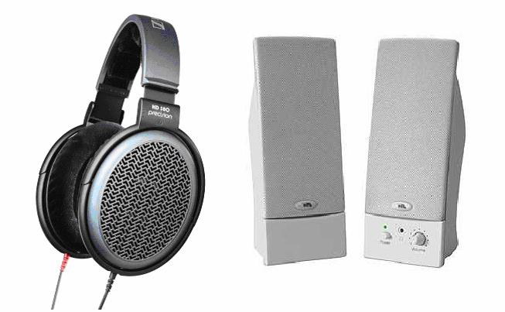
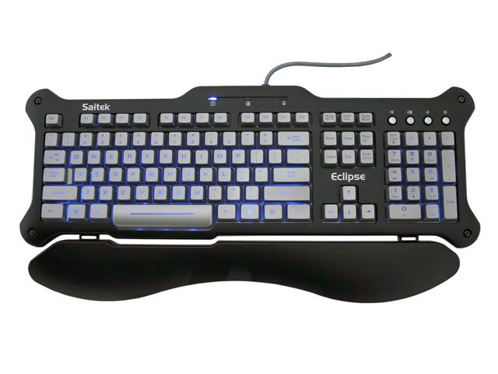
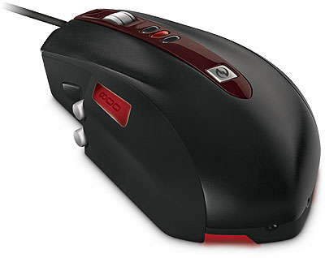
ডেস্কটপ কম্পিউটার

Slide 6
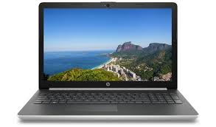
ল্যাপটপ কম্পিউটার

Slide 7
তথ্য ও যোগাযোগ প্রযু্ক্তি সংশ্লিষ্ট যন্ত্রপাতি
(কম্পিউটার)

Slide 8
শিখনফল
১। হার্ডওয়্যার কী বলতে পারবে।
২। হার্ডওয়্যার এর শ্রেণি বিভাগ করতে পারবে।
৩। ইনপুট ডিভাইস সনাক্ত করতে পারবে।
৪। আউটপুট ডিভাইস সনাক্ত করতে পারবে।
৫। প্রসেসিং ইউনিট সম্পর্কে ব্যাখ্যা করতে পারবে ।

Slide 9
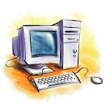
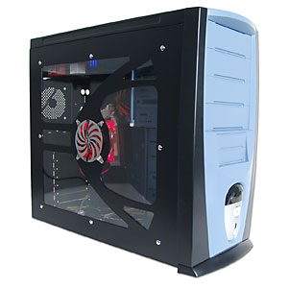
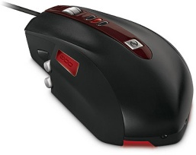
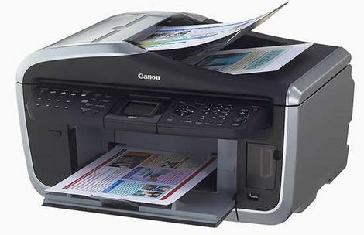
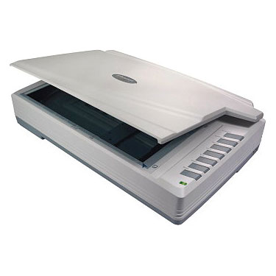
ডেস্কটপ সংশ্লিষ্ট যন্ত্রপাতি
মনিটর
সিপিইউ
মাউস
কী বোর্ড
প্রিন্টার
স্ক্যানার
স্পিকার
হ্যাডফোন

Slide 10
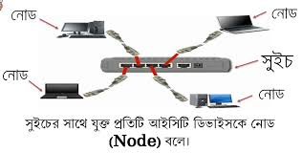
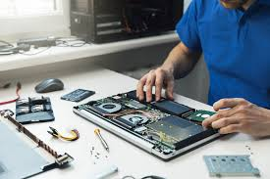
ল্যাপটপ সংশ্লিষ্ট যন্ত্রপাতি

Slide 11
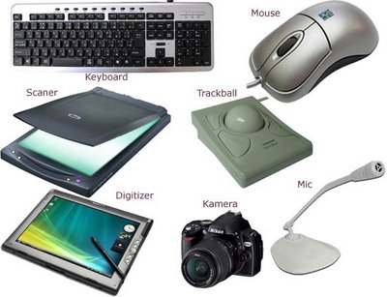
ইনপুট ডিভাইস
কী বোর্ড
মাউস
মাইক
ক্যামেরা
স্ক্যানার

Slide 12
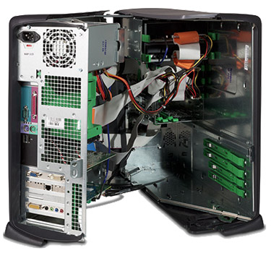
প্রসেসিং ইউনিট / ডেস্কটপ
পাওয়ার ইউনিট
মাদার বোর্ড
স্লট

Slide 13
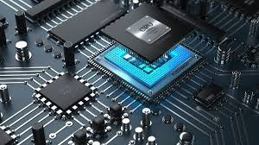
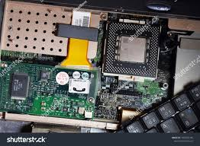
প্রসেসিং ইউনিট / ল্যাপটপ

Slide 14
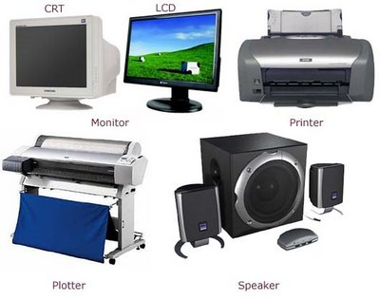
আউটপুট ডিভাইস
প্রিন্টার
মনিটর
স্পিকার
প্লটার

Slide 15
একক কাজ
সিপিইউ এর পূর্নরুপ কি?

Slide 16
হার্ডওয়্যার / ডিভাইস
ইনপুট
প্রসেসিং
আউটপুট

Slide 17
দলগত কাজ
সরবরাহকৃত ডিভাইসের চিত্র দেখে চিত্রটির নাম ও কোন শ্রেণির ডিভাইস তা লিখ।

Slide 18
মূল্যায়ন

Slide 19
বাড়ির কাজ
কম্পিউটারের হার্ডওয়্যার গুলোর শ্রেণিবিভাগ উল্লেখ পূর্বক শ্রেণিভিত্তিক দুটি’র নাম ও কাজ লিখে আনবে।

